Slide 1
Экспертная система прогнозирования продаж и построение бизнес стратегии на рынке электронной коммерции

Slide 2





Основная схема
Хранилище данных
Сервер
Клиентские системы
Алгоритм расчета

Slide 3
Главные шаги алгоритма
Определяем тренд
вычисление величины сезонной компоненты
Рассчитываем ошибки модели
На основе модели строим окончательный прогноз объёма продаж

Slide 4
Сравнительные результаты расчета разными методами
полиномиальный R2 = 0.7425;
логарифмический R2 = 0,0166;
степенной R2 = 0,0197;
экспоненциальный R2 = 8Е-05.

Slide 5
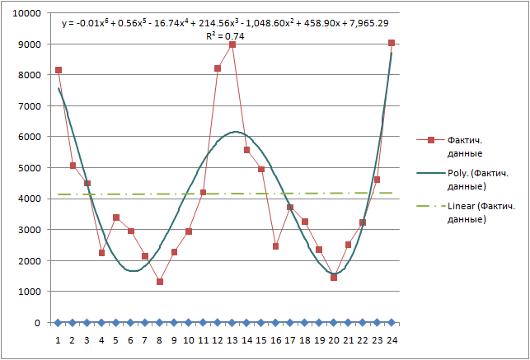
Полиномиальное представление тренда

Slide 6
На практике
18.01.16 - 24.01.2016
День недели | Объем продаж (руб.)
Понедельник | 817
Вторник | 407
Среда | 471
Четверг | 225
Пятница | 340
Суббота | 296
Воскресенье | 214
F = T + S ± E – прогнозируемое значение;
Т = 724,92 – тренд;
S = 62,44 – сезонная компонента;
Е = 0.8 – ошибка модели;

Slide 7
В сравнении
25.01.16 - 31.01.2016
День недели | Объем продаж (руб.)
Понедельник | 800
Вторник | 410
Среда | 469
Четверг | 228
Пятница | 344
Суббота | 292
Воскресенье | 215
Прогноз – 470.4 (руб.)
Продажа - 468 (руб.)

Slide 8
Разработанные модули API
Модуль для покупателей
Модуль для продовца
Получение статистики и результатов анализа

Slide 9
Применение разработанных API
SDK - для мобильных и компьютерных платформ
Rest API - для предоставление данных в формате JSON / XML
Для написание встраиваемых модулей для CMS

Slide 10
Спасибо за внимание !

